Slide 1
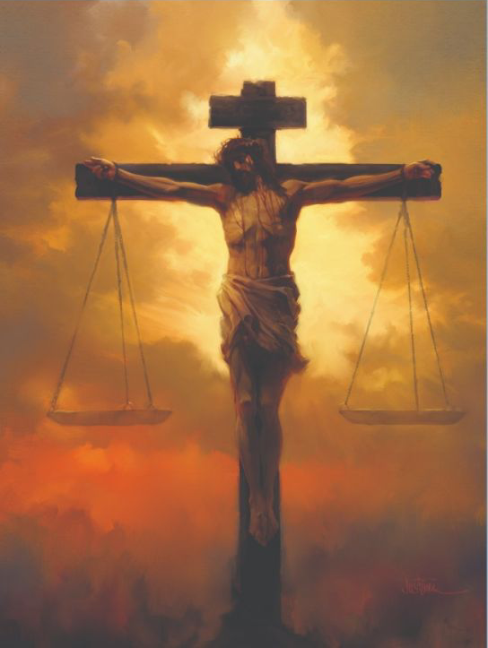

Slide 2

Para Memorizar
“No tengan deudas con nadie, aparte de la deuda de amarse unos a otros; porque el que ama al prójimo, ha cumplido la ley”
(Rom. 13: 8, RVC).

Slide 3
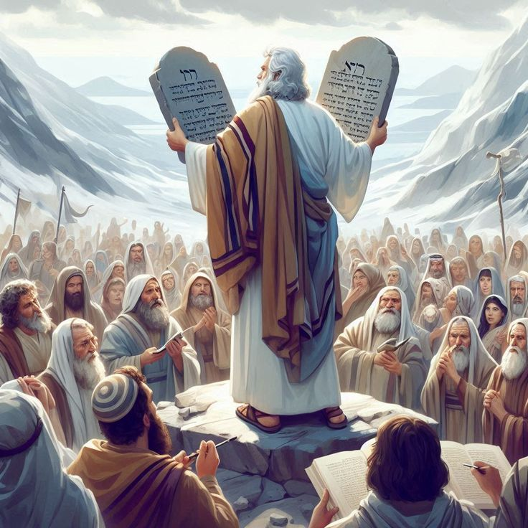
Enfoque del Estudio
El gobierno de Satanás está limitado por Dios. El Príncipe de este mundo es un gobernante ilegítimo, especialmente desde el punto de vista de su carácter. Texto clave: Romanos 13:8; para el estudio de esta semana: Éxodo 20: 1-17; Romanos 6: 1-3; 7: 7-12; Jeremías 31: 31-34; Mateo 23: 23, 24; Santiago 2: 1-9. La lección de esta semana enfatiza tres ideas principales: 1) La Ley de Dios tiene que ver con relaciones, no con principios abstractos. 2) Los Diez Mandamientos son la expresión correcta de nuestro amor a Dios y a los demás. y 3) La Ley de Dios encuentra su cumplimiento en el amor
Los Diez Mandamientos son una expresión de la relación personal de Dios con su pueblo y del pacto entre ambos. En otras palabras, la Ley divina no es un conjunto de principios abstractos, sino la manifestación de una relación pactual entre Dios y su pueblo. El diálogo de Dios con Moisés enfatiza este lenguaje relacional en el que Dios es representado como un águila que lleva a su pueblo en sus alas en ocasión de la liberación de Egipto. La idea principal de esta representación es que el pueblo había sido conducido a Dios mismo.
Más que una lista de acciones prohibidas, los Diez Mandamientos comienzan con una nota de amor personal: “Yo soy el Señor tu Dios” (Éxo. 20:2). La lista de mandamientos es una respuesta de amor relacional al Dios de Israel, quien lo salvó. En Romanos y Gálatas, la idea del cumplimiento de la Ley está relacionada con el servicio mutuo por medio del amor. En Gálatas, Pablo explica que la Ley se cumple cuando amamos a nuestro prójimo. En Romanos, el amor es el cumplimiento de la Ley. Los seis últimos Mandamientos explican qué significa amar al prójimo como a uno mismo.

Slide 4
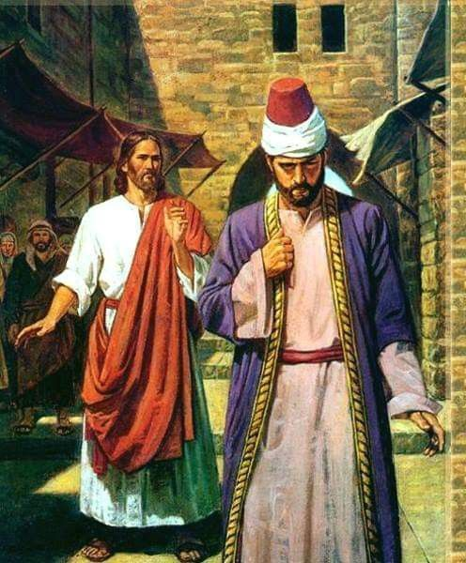
Sábado
Introducción a la Lección
M
aestro bueno, ¿qué haré para heredar la vida eterna? –preguntó el hombre a Jesús. –¿Por qué me llamas bueno? –respondió Jesús–. Ninguno es bueno, sino solo Dios. Ya conoces los mandamientos: «No cometerás adulterio», «no matarás», «no hurtarás», «no dirás falso testimonio», «honra a tu padre y a tu madre». –Todo esto lo he guardado desde mi juventud –respondió el hombre. Al oír esto, Jesús le dijo: –Aún te falta una cosa. Vende todo lo que tienes y dalo a los pobres, y tendrás tesoro en el cielo. Y luego ven y sígueme. Pero el hombre «se puso muy triste, porque era muy rico» (Mar. 10:17- 22).
Los dos mandamientos más importantes, el del amor a Dios y el del amor mutuo, responden estas preguntas, ya que ambos constituyen la totalidad de la ley del amor desinteresado de Dios. En conclusión, el amor es el cumplimiento de la Ley (Rom. 13:10), lo cual pone fin a la discusión acerca de cómo es posible que alguien sea «suficientemente bueno» en relación con la ley del amor desinteresado de Dios.
“El gran Dios tiene una ley por la cual gobernar su reino, y aquellos que pisotean esa ley aprenderán un día que están sujetos a sus estatutos. El remedio para la transgresión no se encuentra en declarar que la ley ha sido abolida. Abolir la ley sería deshonrarla y despreciar al Legislador. El único recurso para el transgresor de la ley se encuentra en el Señor Jesucristo, pues por la gracia y la expiación del unigénito Hijo de Dios, el pecador puede ser salvado y la ley vindicada.” (Fundamentals of Christian Education, p. 331)

Slide 5
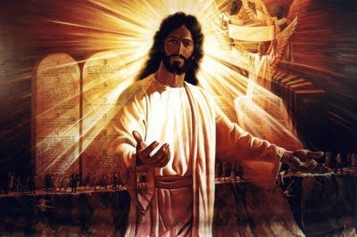
Domingo
LA LEY DEL AMOR
Amarás al Señor tu Dios […] y […] Amarás a tu prójimo” (Mateo 22:37, 39
Lee Éxodo 20: 1 al 17. ¿Cómo revelan estos versículos los dos principios, el del amor a Dios y el del amor a los demás?
R. Los cuatro primeros Mandamientos se refieren a las relaciones de las personas con Dios, y los seis últimos a las relaciones de las personas entre sí. La totalidad de la Ley de Dios, por lo tanto, se fundamenta en el amor divino. El amor y la Ley de Dios son inseparables.
Cada uno de los Diez Mandamientos es una ejemplificación de los dos mandamientos más importantes, que Jesús identificó como amar de todo corazón a Dios y al prójimo como a uno mismo (Mat. 22:37-39). De hecho, Jesús enseñó: «De estos dos mandamientos penden toda la ley y los profetas» (vers. 40). Los cuatro primeros Mandamientos tratan acerca de las relaciones entre los seres humanos y Dios. Por lo tanto, ilustran en qué consisten el amor hacia él (amor vertical). Los últimos seis Mandamientos (e incluso parte del cuarto) se centran en las relaciones entre los seres humanos y, por lo tanto, ilustran en qué consiste el amor al prójimo.
«Y puesto que todos los mandamientos están resumidos en el amor a Dios y al prójimo, se sigue que ningún precepto puede quebrantarse sin violar este principio. Así enseñó Cristo a sus oyentes que la ley de Dios no consiste en cierto número de preceptos separados, algunos de los cuales son de gran importancia, mientras otros tienen poca y pueden ignorarse con impunidad. Nuestro Señor presenta los primeros cuatro y los últimos seis mandamientos como un conjunto divino, y enseña que el amor a Dios se manifestará por la obediencia a todos sus mandamientos” (El Deseado de todas las gentes, p. 559).
Reflexionemos: ¿Cómo podríamos expresar amor a Dios, o amor a los demás, si estuviéramos violando alguno de los Diez Mandamientos?

Slide 6
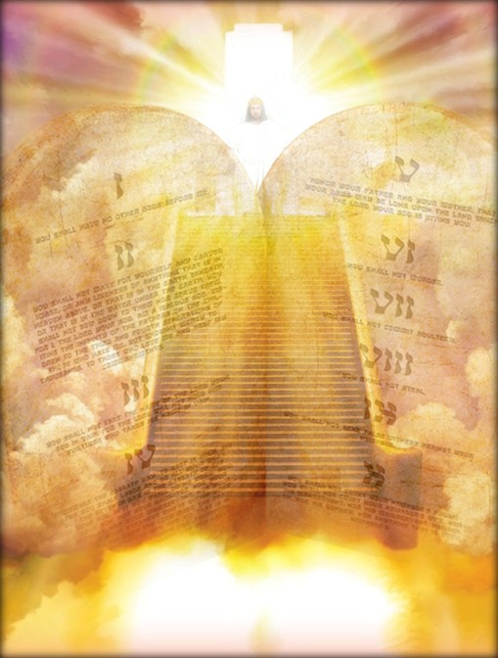
Lunes
LA LEY ES SANTA, JUSTA Y BUENA
“De manera que la ley a la verdad es santa, y el mandamiento santo, justo y bueno” (Romanos 7:12)
Lee Romanos 6: 1 al 3 y luego Romanos 7: 7 al 12, con especial atención al versículo 12. ¿Qué nos dicen estos textos acerca de la Ley, incluso después de la muerte de Cristo?
R. La Ley de Dios representa su santidad, su carácter perfecto de amor, justicia, bondad y verdad. Escritas en piedra, estas leyes son testimonio del carácter inmutable de Dios y de su gobierno moral, que se fundamenta en el amor.
De esto se deduce claramente que la ley del amor generoso de Dios no puede ser cumplida u observada simplemente absteniéndose de hacer cosas malas, de cometer pecados, sino que debe también incluir el amor práctico; es decir, debe evitar los pecados de omisión. La ley de amor de Dios nos ordena no solo abstenernos de hacer el mal, sino también mostrar el amor de Dios en nuestras acciones. Cristo no vino a anular la Ley, sino a cumplir todo lo prometido en la Ley y en los Profetas. Por eso insiste en que “antes que pasen el cielo y la tierra, ni una jota ni una tilde pasará de la Ley” (Mat. 5: 18).
«En sus enseñanzas, Cristo mostró cuán abarcantes son los principios de la ley pronunciados desde el Sinaí. Hizo una aplicación viviente de aquella ley cuyos principios permanecen para siempre como la gran norma de justicia: la norma por la cual serán juzgados todos en aquel gran día, cuando el juez se siente y se abran los libros. El vino para cumplir toda justicia y, como cabeza de la humanidad, para mostrarle al hombre que puede hacer la misma obra, haciendo frente a cada especificación de los requerimientos de Dios. Mediante la medida de su gracia proporcionada al instrumento humano, nadie debe perder el cielo…» (Mensajes selectos, t. 1, pp. 248, 249).
Reflexionemos: ¿Cómo nos ayuda este vínculo entre la Ley y el amor a entender mejor las palabras de Jesús: “Si me amáis, guardad mis mandamientos” (Juan 14: 15)?

Slide 7
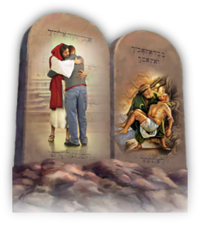
Martes
LA LEY Y LA GRACIA
“De Cristo os desligasteis, los que por la ley os justificáis; de la gracia habéis caído” (Gálatas 5:4)
Lee Jeremías 31: 31 al 34. ¿Qué nos enseña este texto acerca de la promesa divina de darnos un corazón nuevo? Compara esto con lo dicho por Cristo a Nicodemo en Juan 3: 1 al 21 acerca del nuevo nacimiento. Ver también Hebreos 8: 10.
R. Solo Dios podía inscribir su Ley en los corazones humanos, y prometió hacerlo en favor del pueblo de su Pacto (ver Heb. 8: 10). No podemos salvarnos por cumplir la Ley. Nos salvamos por gracia mediante la fe, no por nosotros mismos, sino como un don de Dios. Por eso debemos nacer de nuevo en el bautismo.
Como hemos visto, la Ley y la gracia no se oponen entre sí. Por el contrario, cumplen funciones diferentes de acuerdo con el amor y la justicia de Dios. Un fuerte contraste entre la Ley y la gracia habría desconcertado a los antiguos israelitas, que veían en la entrega de la Ley por parte de Dios una gran muestra de su gracia. Sin embargo, la Ley no puede salvarnos del pecado ni transformar los corazones humanos. Como consecuencia de nuestra pecaminosidad innata, necesitamos un nuevo corazón, un trasplante espiritual. No guardamos la Ley para ser amados, sino porque somos amados, y por eso deseamos amar a Dios y a los demás (compara con Juan 14: 15). Al mismo tiempo, la Ley nos muestra nuestro pecado (Sant. 1: 22-25; Rom. 3: 20; 7: 7) y nuestra necesidad de un Redentor (Gál. 3: 22-24); nos guía por los mejores caminos de la vida y revela el carácter de amor de Dios.
“Hay dos errores contra los cuales los hijos de Dios, particularmente los que apenas han comenzado a confiar en su gracia, deben guardarse en forma especial. El primero, en el cual ya se ha insistido, es el de fijarnos en nuestras propias obras, confiando en algo que podamos hacer para ponernos en armonía con Dios. El que está procurando llegar a ser santo mediante sus esfuerzos por observar la ley, está procurando una imposibilidad. Todo lo que el hombre puede hacer sin Cristo está contaminado de egoísmo y pecado. Sólo la gracia de Cristo, por medio de la fe, puede hacernos santos.” (El camino a Cristo, pp. 60, 61).
Reflexionemos: ¿Dónde radica tu esperanza respecto del Juicio? ¿En tu diligente y fiel cumplimiento de la Ley o en la justicia de Cristo, que te cubre?

Slide 8
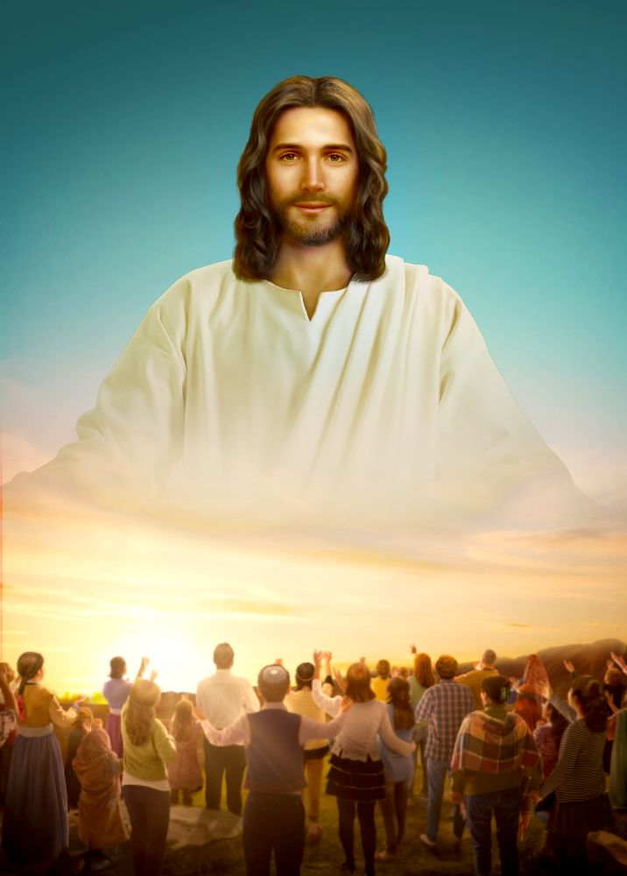
Miércoles
EL AMOR ES EL CUMPLIMIENTO DE LA LEY
Si en verdad cumplís la ley real, conforme a la Escritura: Amarás a tu prójimo como a ti mismo, bien hacéis” (Santiago 2:8)
Lee Deuteronomio 5: 12 al 15 e Isaías 58: 13 y 14. ¿Cómo demuestran estos pasajes la relación entre la Ley (especialmente el mandamiento del sábado) y la preocupación de Dios por la justicia y la liberación?
R. Jesús identifica “lo más importante de la Ley” como “la justicia, la misericordia y la fe”. En relación con el cuarto Mandamiento en particular, podemos ver en las Escrituras que el sábado mismo está integralmente conectado con la liberación y la justicia.
No se puede exagerar la relación entre el amor y la Ley. De hecho, según las Escrituras, amar es cumplir la Ley. De hecho, Pablo enseña explícitamente que “el cumplimiento de la Ley es el amor” (Rom. 13: 10). De nuevo, él explica en Gálatas 5: 14 que “toda la Ley en esta sola palabra se cumple: “Amarás a tu prójimo como a ti mismo”. Pero ¿qué clase de amor es el que cumple la Ley? ¿Cómo es ese amor? En Deuteronomio 5, el mandamiento del sábado se relaciona con la liberación de Israel de la esclavitud. Es decir, el sábado no es solo un memorial de la Creación, sino también un memorial de la liberación de la esclavitud y la opresión. Dadas todas estas enseñanzas (y muchas otras), quienes desean cumplir la Ley mediante el amor deben preocuparse no solo por los pecados de comisión, sino también por los de omisión.
“A todos los que reciban el sábado como señal del poder creador y redentor de Cristo, les resultará una delicia. Viendo a Cristo en él, se deleitan en él. El sábado les indica las obras de la creación como evidencia de su gran poder redentor. Al par que recuerda la perdida paz del Edén, habla de la paz restaurada por el Salvador. Y todo lo que encierra la naturaleza, repite su invitación: «Venid a mí todos los que estáis trabajados y cargados, que yo os haré descansar». Mateo 11:28” (El Deseado de todas las gentes, pp. 255, 256).
Reflexionemos: ¿Cómo puede tu experiencia acerca del sábado ser más significativa como recordatorio de que la Ley de Dios nos invita a una respuesta de amor relacional?

Slide 9
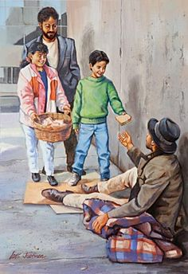
Jueves
SOBRE TODO, ÁMENSE MUTUAMENTE
“Si en verdad cumplís la ley real, conforme a la Escritura: Amarás a tu prójimo como a ti mismo, bien hacéis”(Santiago 2: 8).
Lee Santiago 2: 1 al 9. ¿Qué mensajes cruciales se nos están dando aquí?
R. Santiago denuncia enérgicamente la injusticia en la sociedad, identificando específicamente la discriminación contra los pobres y la opresión por parte de algunos ricos. uego, llama la atención sobre la ley del amor al prójimo, diciendo que quienes cumplen esta ley “bien hacen” (Sant. 2: 8).
Si el amor es el cumplimiento de la Ley, entonces uno no puede cumplir la Ley de Dios en sentido pleno simplemente absteniéndose de hacer cosas malas. La propia ley del amor (expresada en la totalidad de las Escrituras) no solo nos ordena abstenernos de hacer el mal, sino que también nos impulsa a realizar actos que revelen el amor de Dios en favor de los demás, pero hacerlo a todo el mundo entero. Cuando amamos al mundo como Cristo lo ama, entonces estamos preparados para el Cielo. ¡Qué poderosa expresión de lo que significa ser seguidor de Jesús! El amor ocupa un lugar tan central en la fe cristiana porque Dios es amor (1 Juan 4: 8, 16). Por lo tanto, quienes afirman amar a Dios deben amarse unos a otros (compara con 1 Juan 3: 11; 4: 20, 21).
“¿Se asemejan ustedes a Cristo, en sus palabras, en su espíritu, en sus acciones? Si representan el carácter de Cristo en palabra y espíritu, entonces son cristianos; porque ser cristiano significa ser semejante a Cristo. La lengua testificará acerca de los principios que representan la vida; esto constituye la prueba segura para saber qué poder controla el corazón. Nuestro espíritu y nuestros principios se pueden juzgar por las palabras que brotan de los labios. La lengua siempre debe estar bajo el control del Espíritu Santo.” (Exaltad a Jesús, p. 142).
Reflexionemos: Detente a pensar en la idea de amar al mundo como Cristo lo amó y lo ama. ¿Cómo podría esto ayudarnos a comprender mejor el concepto de la perfección cristiana y de cómo somos hechos aptos para la vida eterna?

Slide 10
PARA ESTUDIAR Y MEDITAR
En la lección de esta semana identificamos tres ideas principales: 1) La Ley de Dios tiene que ver con relaciones, no con principios abstractos. 2) Los Diez Mandamientos son la expresión correcta de nuestro amor a Dios y a los demás. y 3) La Ley de Dios encuentra su cumplimiento en el amor.
Cuando amamos al mundo como Cristo lo amo, entonces estamos preparados para el Cielo. ¡Que poderosa expresión de lo que significa ser seguidor de Cristo! Jesús ordena a sus seguidores: “Así como yo os he amado, ámense también ustedes unos a otros”. (Juan 13:34 RVC) Jesús también proclama, en esto conocerán todos que ustedes son mis discípulos, si se aman unos a otros (Juan 13:35 RVC). El amor ocupa un lugar tan central en la fe cristiana porque “Dios es amor”. (1Juan 4:8; 16). Así que, quienes afirmamos amar a Dios debemos amarnos unos a otros. Que cada día pensemos y meditemos en la idea de amar al mundo como Cristo lo amo y lo ama
La gracia de Dios debería traer felicidad y aceptación, no hostilidad, ira y conspiración. Si nuestro sistema teológico nos lleva a luchar contra otros creyentes, a usar intrigas y engaños para dañar a quienes no están de acuerdo con nosotros, o a pensar que el fin justifica los medios, necesitamos replantearnos las cosas. En el reino de Cristo no hay malevolencia, retribución vengativa ni afilado de espadas. Su reino está gobernado por la ley del amor que no permite odio, violencia, crueldad ni difamación. Incluso esos pensamientos y acciones que consideramos menores —chismes, torcer la verdad, criticar y juzgar— no tienen lugar en el reino donde el otro es más importante que el yo.

